Slide 1
KHÓA HỌC FRONT-END Bài 41: Học Ant Design Charts

Slide 2
Nội dung
01
Giới thiệu và cài đặt
02
Hướng dẫn vẽ Chart
2.1. Basic Line
2.2. Multi Line
2.3. Step Line
2.4. Basic Area
2.5. Stacked Area
2.6. Percented Area
2.7. Basic Column
2.8. Stacked Column
2.9. Grouped Column
2.10. Basic Bar
2.11. Stacked Bar
2.12. Grouped Bar
2.13. Pie
2.14. Basic Rose
2.15. Grouped Rose
2.16. Tiny Line
2.17. Tiny Area

Slide 3
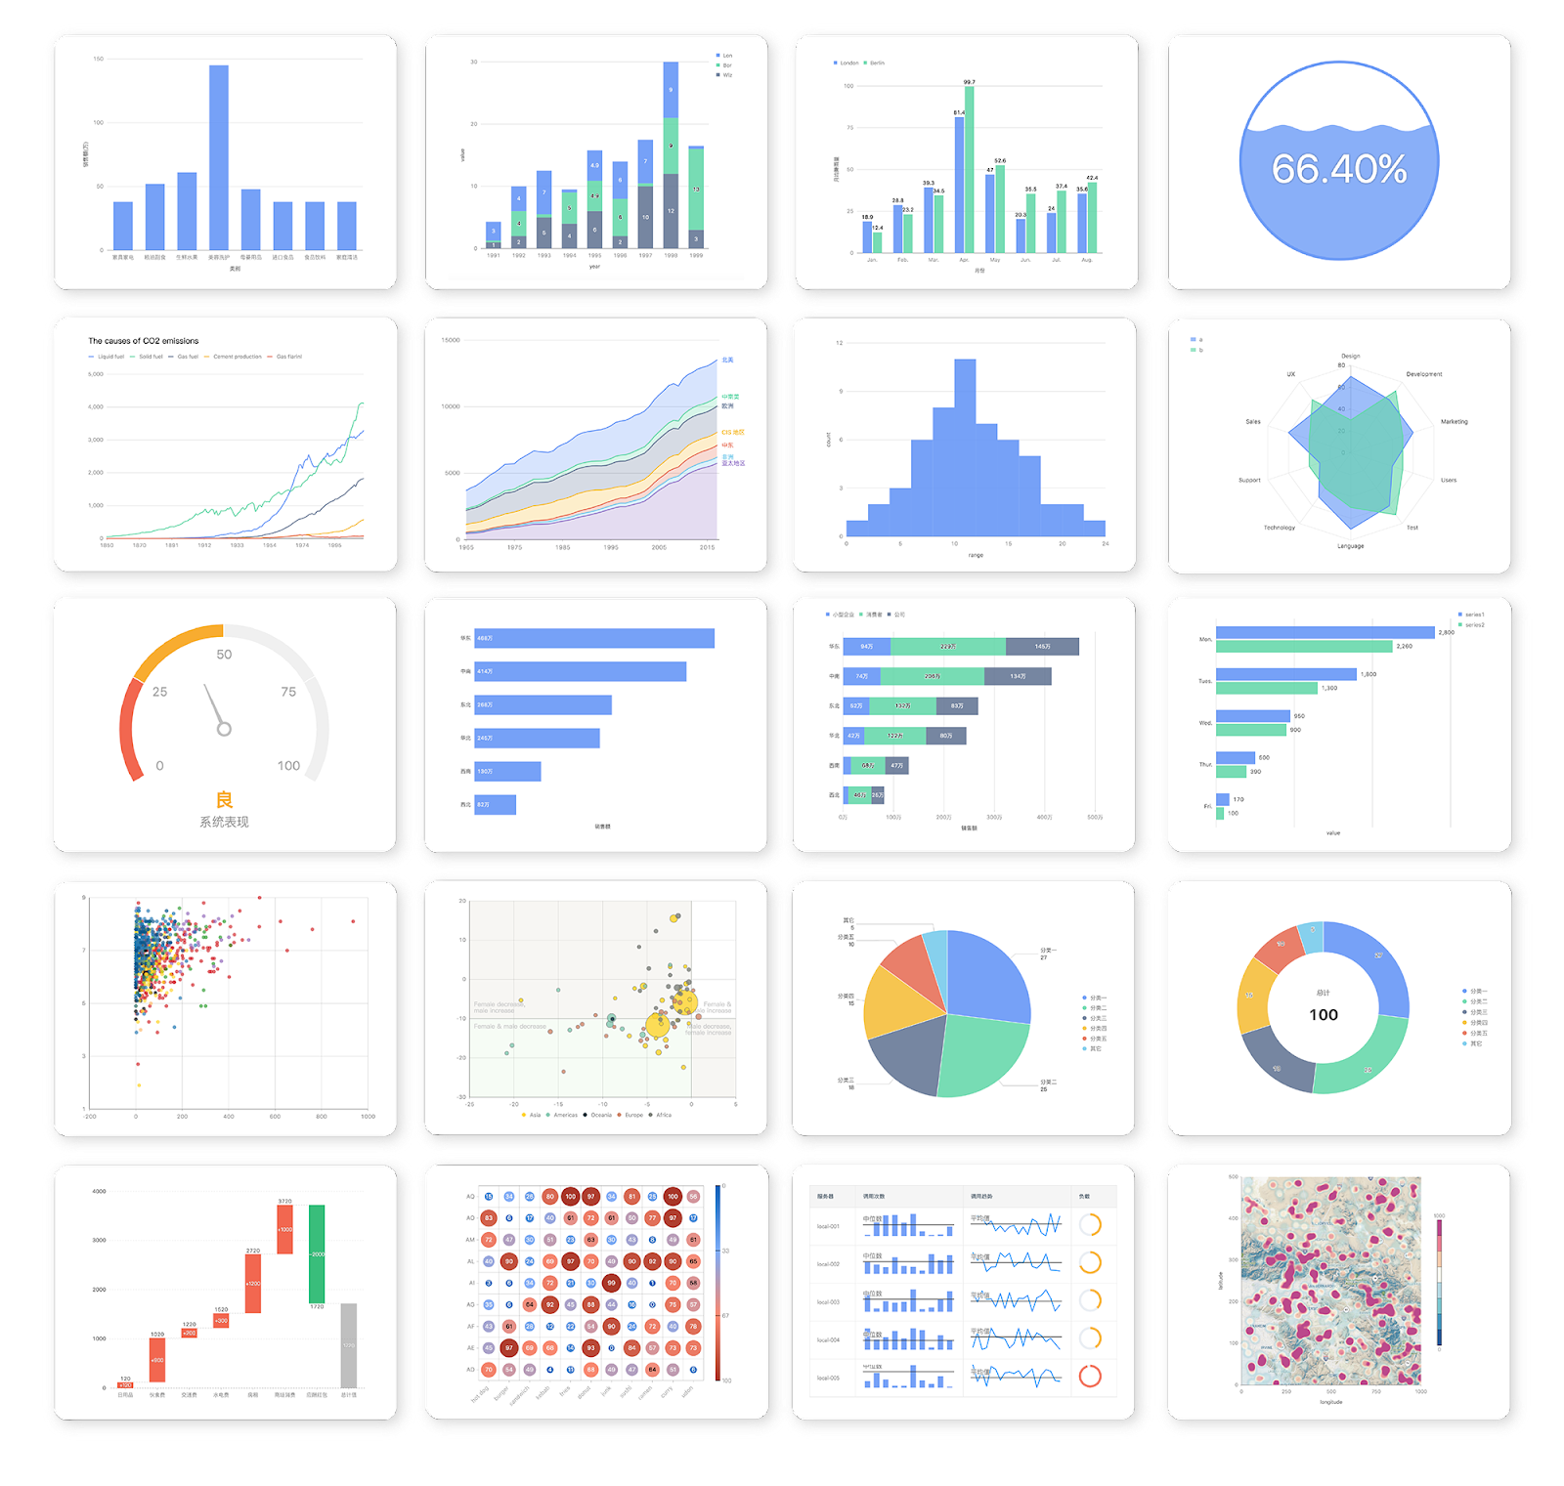
01. Giới thiệu và cài đặt
Ant Design Charts là một thư viện dùng để hiển thị các biểu đồ trên web với UI được thiết kế theo phong cách Ant Design.
Ưu điểm:
Sử dụng dễ dàng.
Biểu đồ đa dạng.
Biểu đồ đẹp.

Slide 4
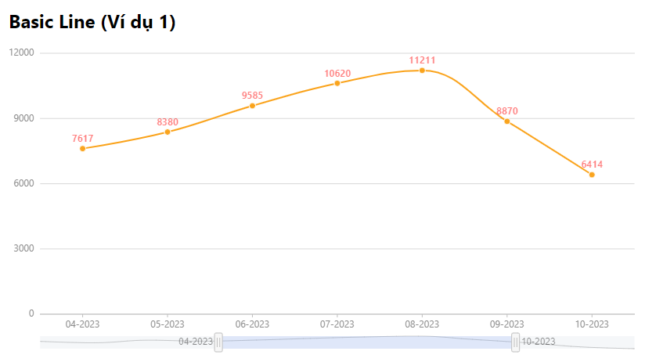
02. Hướng dẫn vẽ Chart
2.1. Basic Line
Cách sử dụng:
Bước 1: import { Line } from '@ant-design/plots';
Bước 2: Nhúng chart: <Line {...config} />
Bước 3: Thêm object config.
const config = {
data: dataChart,
xField: "field hiển thị theo trục x",
yField: "field hiển thị theo trục y",
};
Api demo 1: https://khoa-hoc-front-end.vercel.app/api/basic-line.json
Api demo 2: https://khoa-hoc-front-end.vercel.app/api/doanh-thu-cong-ty.json

Slide 5
02. Hướng dẫn vẽ Chart
2.1. Basic Line
Một số options:
Thuộc tính | Mô tả | Kiểu | Mặc định
data | Một mảng dữ liệu truyền vào. Ví dụ: data: dataChart | array
xField | Tên trường dữ liệu ứng với đồ thị theo trục x. Ví dụ: xField: 'date' | string
yField | Tên trường dữ liệu ứng với đồ thị theo trục y. Ví dụ: yField: 'quantity' | string
width | Đặt chiều rộng của biểu đồ. Ví dụ: width: 800 | number | 400
height | Đặt chiều cao của biểu đồ. Ví dụ: height: 800 | number | 400
autoFit | Biểu đồ có tự động điều chỉnh để vừa với vùng chứa hay không? Nếu true, cấu hình chiều rộng và chiều cao sẽ không có tác dụng. Ví dụ: autoFit: false | boolean | true
smooth | Chuyển đường kẻ thành dạng đường cong mượt hơn. Ví dụ: smooth: true | boolean | false

Slide 6
02. Hướng dẫn vẽ Chart
2.1. Basic Line
Một số options:
Thuộc tính | Mô tả | Kiểu | Mặc định
point | Thêm các chấm tròn vào từng mốc. Ví dụ: point: true | boolean | false
slider | Thêm thanh trượt để hiển thị biểu đồ nằm trong khoảng nào. start: giá trị bắt đầu (từ 0 đến 1) end: giá trị kết thúc (từ 0 đến 1) Ví dụ: slider: { start: 1, end: 1, }
color | Thuộc tính đặt màu sắc cho đường kẻ. | string

Slide 7
02. Hướng dẫn vẽ Chart
2.1. Basic Line
Một số options:
Thuộc tính | Mô tả | Kiểu | Mặc định
meta | Tùy chỉnh mở rộng. alias: Thay đổi tên label. Ví dụ: meta: { quantity: { alias: 'Số lượng', }, } | object
label | Hiển thị thêm giá trị vào các cột mốc và style các giá trị đó. Ví dụ: label: { style: { fill: 'red', opacity: 0.5, fontSize: 12, fontWeight: 700 } } | object

Slide 8
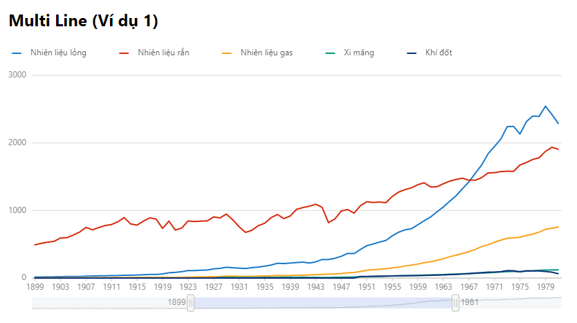
02. Hướng dẫn vẽ Chart
2.2. Multi Line
Cách sử dụng: Giống Basic Line.
Api demo 1: https://khoa-hoc-front-end.vercel.app/api/multi-line.json
Api demo 2: https://khoa-hoc-front-end.vercel.app/api/doanh-thu-cong-ty.json

Slide 9
02. Hướng dẫn vẽ Chart
2.2. Multi Line
Một số options: (Giống Basic Line)
Thuộc tính | Mô tả | Kiểu | Mặc định
seriesField | Nhóm các trường lại để xem đồng thời nhiều trường hợp khác nhau. Ví dụ: seriesField: 'category' | string
color | Thuộc tính đặt màu sắc cho các đường kẻ. Ví dụ: color: ["#1979C9", "#D62A0D", "#FAA219", "#01987A", "#103178"] | array

Slide 10
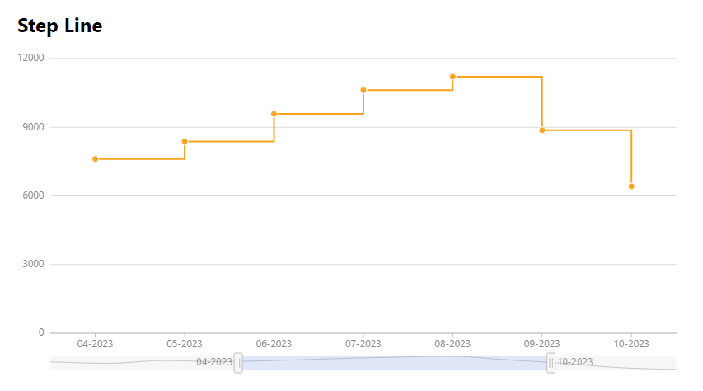
02. Hướng dẫn vẽ Chart
2.3. Step Line
Cách sử dụng: Giống Basic Line.
Api demo: https://khoa-hoc-front-end.vercel.app/api/basic-line.json

Slide 11
02. Hướng dẫn vẽ Chart
2.3. Step Line
Một số options: (Giống Basic Line)
Thuộc tính | Mô tả | Kiểu | Mặc định
stepType | Biểu đồ hiển thị kiểu bước nhảy. v: vertical (thẳng đứng) h: horizontal (nằm ngang) Ví dụ: vh nghĩa là đường kẻ đầu tiên theo hướng thẳng đứng (vertical) đường kẻ tiếp theo nằm ngang (horizontal). | hv | vh | hvh | vhv

Slide 12
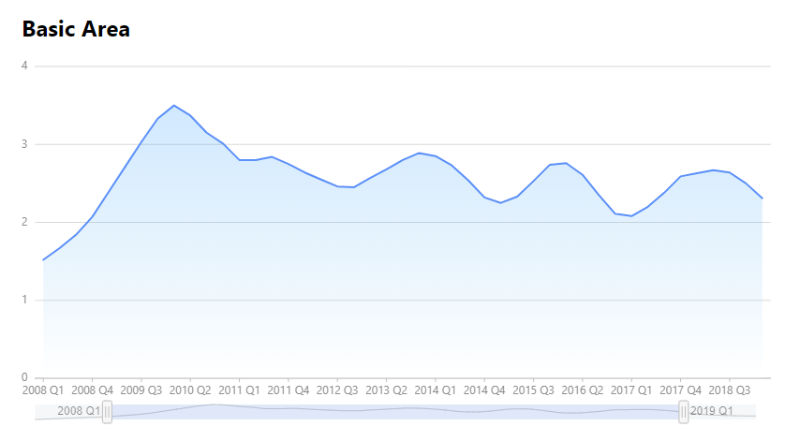
02. Hướng dẫn vẽ Chart
2.4. Basic Area
Cách sử dụng:
Bước 1: import { Area } from '@ant-design/plots';
Bước 2: Nhúng chart: <Area {...config} />
Bước 3: Thêm object config.
const config = {
data: dataChart,
xField: "field hiển thị theo trục x",
yField: "field hiển thị theo trục y",
};
Api demo: https://khoa-hoc-front-end.vercel.app/api/basic-area.json

Slide 13
02. Hướng dẫn vẽ Chart
2.4. Basic Area
Một số options: (Giống Basic Line)
Thuộc tính | Mô tả | Kiểu | Mặc định
areaStyle | Thêm slyle cho biểu đồ Area. fill: đổ màu cho background. fillOpacity: độ mờ của background. Ví dụ: areaStyle: { fill: 'l(270) 0:#ffffff 0.5:#7ec2f3 1:#1890ff', fillOpacity: 0.2, } | object

Slide 14
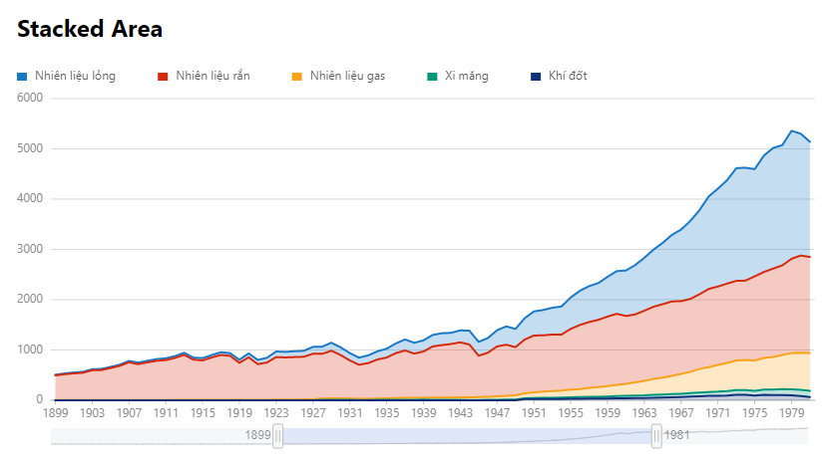
02. Hướng dẫn vẽ Chart
2.5. Stacked Area
Api demo: https://khoa-hoc-front-end.vercel.app/api/multi-line.json

Slide 15
02. Hướng dẫn vẽ Chart
2.5. Stacked Area
Một số options: (Giống Multi Line)
Thuộc tính | Mô tả | Kiểu | Mặc định
seriesField | Nhóm các trường lại để xem đồng thời nhiều trường hợp khác nhau. Ví dụ: seriesField: 'category' | string
color | Thuộc tính đặt màu sắc cho các đường kẻ. Ví dụ: color: ["#1979C9", "#D62A0D", "#FAA219", "#01987A", "#103178"] | array

Slide 16
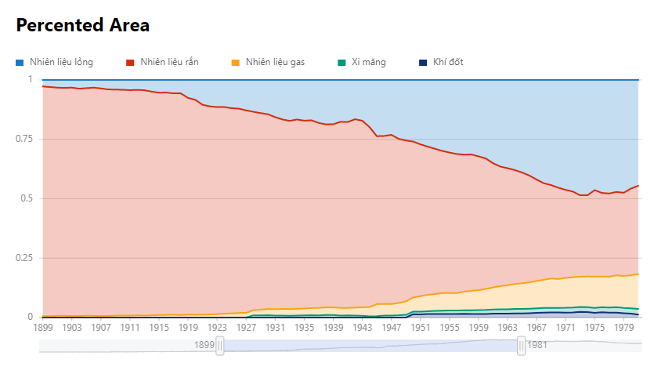
02. Hướng dẫn vẽ Chart
2.6. Percented Area
Api demo: https://khoa-hoc-front-end.vercel.app/api/multi-line.json

Slide 17
02. Hướng dẫn vẽ Chart
2.6. Percented Area
Một số options: (Giống Multi Line)
Thuộc tính | Mô tả | Kiểu | Mặc định
isPercent | Hiển thị theo dạng phần trăm xếp chồng hay không? Ví dụ: isPercent: true | boolean

Slide 18
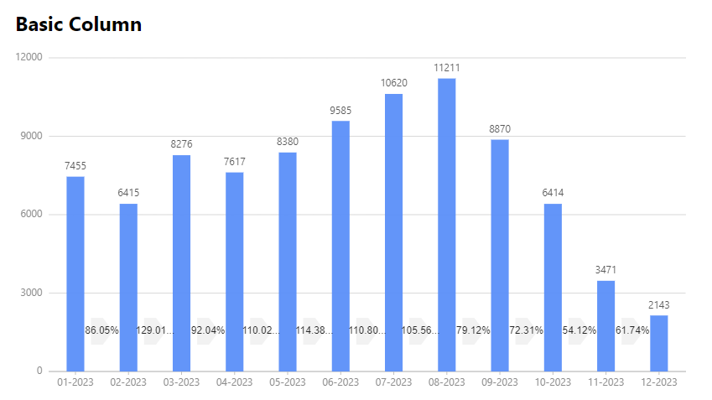
02. Hướng dẫn vẽ Chart
2.7. Basic Column
Cách sử dụng:
Bước 1: import { Column } from '@ant-design/plots';
Bước 2: Nhúng chart: <Column {...config} />
Bước 3: Thêm object config.
const config = {
data: dataChart,
xField: "field hiển thị theo trục x",
yField: "field hiển thị theo trục y",
};
Api demo: https://khoa-hoc-front-end.vercel.app/api/basic-line.json

Slide 19
02. Hướng dẫn vẽ Chart
2.7. Basic Column
Một số options: (Giống Basic Line)
Thuộc tính | Mô tả | Kiểu | Mặc định
columnWidthRatio | Tỷ lệ chiều rộng của cột [0-1]. Ví dụ: columnWidthRatio: 0.2 | number

Slide 20
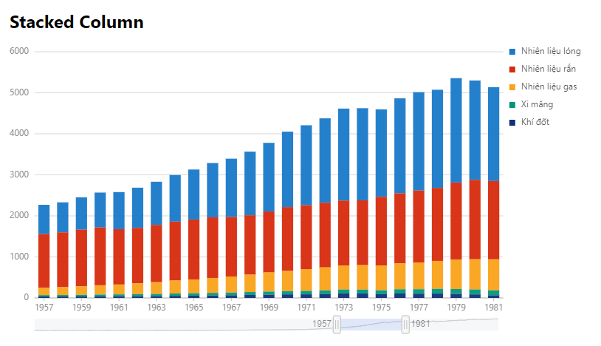
02. Hướng dẫn vẽ Chart
2.8. Stacked Column
Api demo: https://khoa-hoc-front-end.vercel.app/api/multi-line.json

Slide 21
02. Hướng dẫn vẽ Chart
2.8. Stacked Column
Một số options:
Thuộc tính | Mô tả | Kiểu | Mặc định
isStack | Có xếp chồng lên nhau hay không? Ví dụ: isStack: true | boolean | false
connectedArea | Vẽ vùng liên kết của cùng một trường. Ví dụ: connectedArea: true | boolean

Slide 22
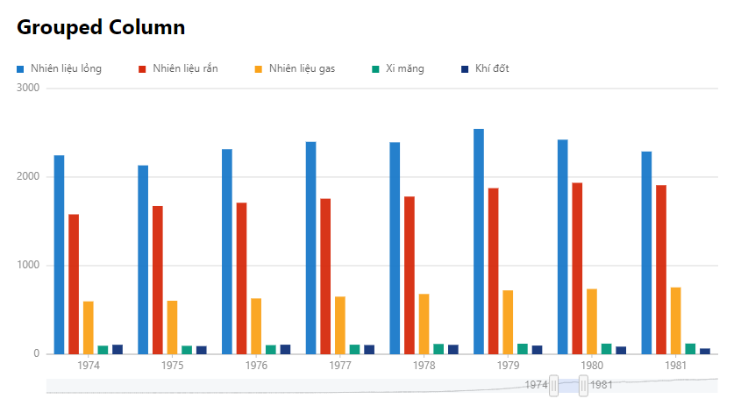
02. Hướng dẫn vẽ Chart
2.9. Grouped Column
Api demo: https://khoa-hoc-front-end.vercel.app/api/multi-line.json

Slide 23
02. Hướng dẫn vẽ Chart
2.9. Grouped Column
Một số options:
Thuộc tính | Mô tả | Kiểu | Mặc định
isGroup | Có chuyển thành dạng group hay không? Ví dụ: isGroup: true | boolean | false
dodgePadding | Khoảng cách giữa các cột trong cùng một nhóm. Ví dụ: dodgePadding: 5 | number
intervalPadding | Khoảng cách giữa các nhóm. Ví dụ: intervalPadding: 20 | number

Slide 24
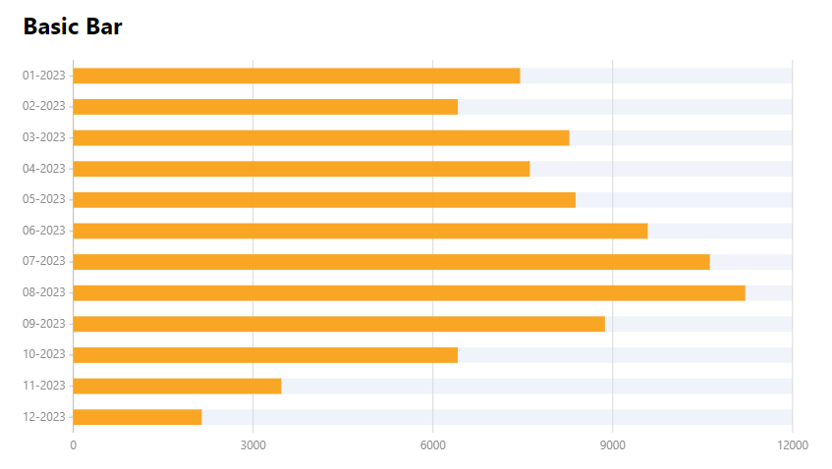
02. Hướng dẫn vẽ Chart
2.10. Basic Bar
Cách sử dụng:
Bước 1: import { Bar } from '@ant-design/plots';
Bước 2: Nhúng chart: <Bar {...config} />
Bước 3: Thêm object config.
const config = {
data: dataChart,
xField: "field hiển thị theo trục x",
yField: "field hiển thị theo trục y",
};
Api demo: https://khoa-hoc-front-end.vercel.app/api/basic-line.json

Slide 25
02. Hướng dẫn vẽ Chart
2.10. Basic Bar
Một số options:
Thuộc tính | Mô tả | Kiểu | Mặc định
barWidthRatio | Độ rộng của cột, từ [0, 1]. Ví dụ: barWidthRatio: 0.3 | number
barBackground | Thêm background cho các cột. Ví dụ: barBackground: true | boolean

Slide 26
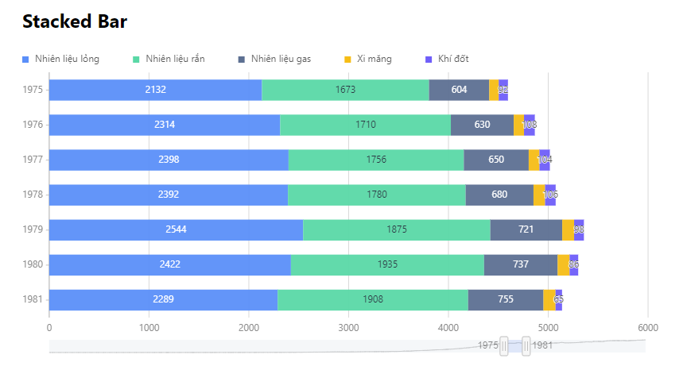
02. Hướng dẫn vẽ Chart
2.11. Stacked Bar
Api demo: https://khoa-hoc-front-end.vercel.app/api/multi-line.json

Slide 27
02. Hướng dẫn vẽ Chart
2.11. Stacked Bar
Một số options:
Thuộc tính | Mô tả | Kiểu | Mặc định
isStack | Có xếp chồng lên nhau hay không? Ví dụ: isStack: true | boolean | false

Slide 28
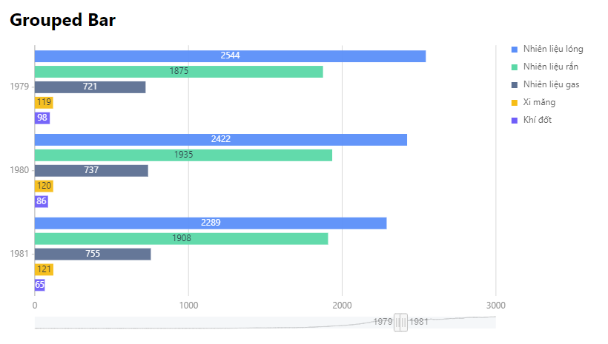
02. Hướng dẫn vẽ Chart
2.12. Grouped Bar
Api demo: https://khoa-hoc-front-end.vercel.app/api/multi-line.json

Slide 29
02. Hướng dẫn vẽ Chart
2.12. Grouped Bar
Một số options:
Thuộc tính | Mô tả | Kiểu | Mặc định
isGroup | Có chuyển thành dạng group hay không? Ví dụ: isGroup: true | boolean | false
dodgePadding | Khoảng cách giữa các cột trong cùng một nhóm. Ví dụ: dodgePadding: 5 | number
intervalPadding | Khoảng cách giữa các nhóm. Ví dụ: intervalPadding: 20 | number

Slide 30
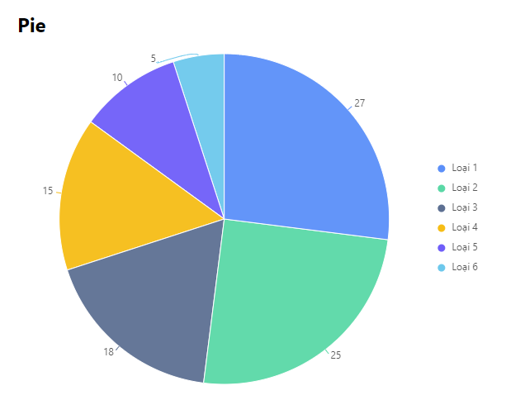
02. Hướng dẫn vẽ Chart
2.13. Pie
Cách sử dụng:
Bước 1: import { Pie } from '@ant-design/plots';
Bước 2: Nhúng chart: <Pie {...config} />
Bước 3: Thêm object config.
const config = {
data: dataChart,
angleField: "",
colorField: "",
};
Api demo: https://khoa-hoc-front-end.vercel.app/api/pie.json

Slide 31
02. Hướng dẫn vẽ Chart
2.13. Pie
Một số options:
Thuộc tính | Mô tả | Kiểu | Mặc định
angleField | Tên trường dữ liệu có giá trị tương ứng với kích thước các lát cắt cung (radian). | string
colorField | Tên trường dữ liệu tương ứng với màu từng loại. | string

Slide 32
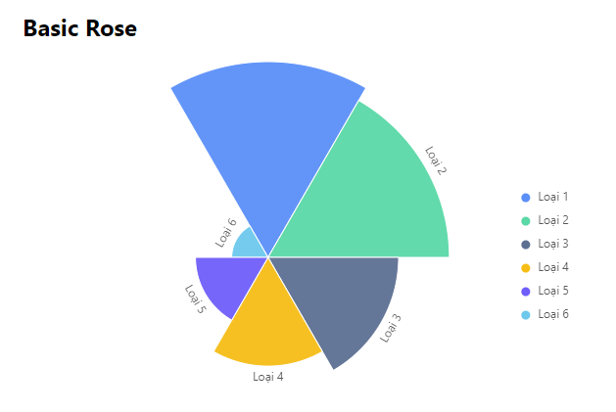
02. Hướng dẫn vẽ Chart
2.14. Basic Rose
Cách sử dụng:
Bước 1: import { Rose } from '@ant-design/plots';
Bước 2: Nhúng chart: <Rose {...config} />
Bước 3: Thêm object config.
const config = {
data: dataChart,
xField: "field hiển thị theo trục x",
yField: "field hiển thị theo trục y",
};
Api demo: https://khoa-hoc-front-end.vercel.app/api/pie.json

Slide 33
02. Hướng dẫn vẽ Chart
2.14. Basic Rose
Một số options:
Thuộc tính | Mô tả | Kiểu | Mặc định
seriesField | Các trường dùng để nhóm dữ liệu. Ví dụ: seriesField: 'type' | string

Slide 34
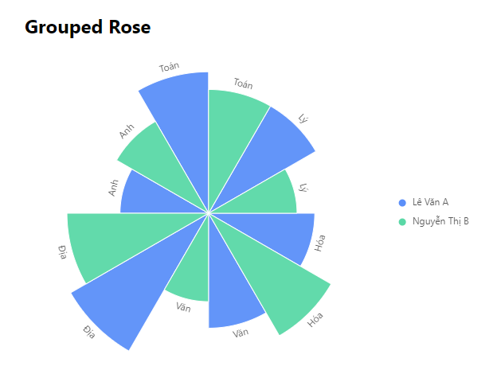
02. Hướng dẫn vẽ Chart
2.15. Grouped Rose
Api demo: https://khoa-hoc-front-end.vercel.app/api/rose.json

Slide 35
02. Hướng dẫn vẽ Chart
2.15. Grouped Rose
Một số options:
Thuộc tính | Mô tả | Kiểu | Mặc định
isGroup | Có chuyển thành dạng group hay không? Ví dụ: isGroup: true | boolean | false
seriesField | Các trường dùng để nhóm dữ liệu. Ví dụ: seriesField: 'type' | string

Slide 36
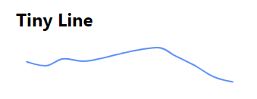
02. Hướng dẫn vẽ Chart
2.16. Tiny Line
Cách sử dụng:
Bước 1: import { TinyLine } from '@ant-design/plots';
Bước 2: Nhúng chart: <TinyLine {...config} />
Bước 3: Thêm object config.
const config = {
data: dataChart,
height: 60,
width: 300,
autoFit: false,
};
Api demo: https://khoa-hoc-front-end.vercel.app/api/basic-line.json

Slide 37
02. Hướng dẫn vẽ Chart
2.16. Tiny Line
Một số options:
Thuộc tính | Mô tả | Kiểu | Mặc định
smooth | Chuyển đường kẻ thành dạng đường cong mượt hơn. Ví dụ: smooth: true | boolean | false

Slide 38
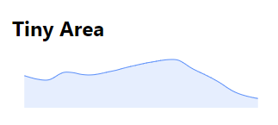
02. Hướng dẫn vẽ Chart
2.17. Tiny Area
Cách sử dụng:
Bước 1: import { TinyArea } from '@ant-design/plots';
Bước 2: Nhúng chart: <TinyArea {...config} />
Bước 3: Thêm object config.
const config = {
data: dataChart,
height: 60,
width: 300,
autoFit: false,
};
Api demo: https://khoa-hoc-front-end.vercel.app/api/basic-line.json

Slide 39
02. Hướng dẫn vẽ Chart
2.17. Tiny Area
Một số options:
Thuộc tính | Mô tả | Kiểu | Mặc định
smooth | Chuyển đường kẻ thành dạng đường cong mượt hơn. Ví dụ: smooth: true | boolean | false
areaStyle | Thêm slyle cho biểu đồ Area. fill: đổ màu cho background. Ví dụ: areaStyle: { fill: 'l(270) 0:#ffffff 0.5:#7ec2f3 1:#1890ff', } | object

